Slide 1

XML（二）

Slide 2

线上线下
平台预习

Slide 3

本课目标
学完本次课程后，你能够：
会使用DOM操作XML数据（修改/删除）
会使用DOM4J操作XML数据
Notes:
要求强调会干什么、能干什么。在目标的重点、难点右侧，插入“重点”、“难点”图片，以引起学员重视。
3

Slide 4

修改/删除DOM节点
给所有的Brand标签添加id属性
获取Brand标签
调用setAttribute()方法添加属性
删除Brand值为“华为”的标签
getElementsByTagName()方法获取Brand标签列表
获得Brand值为“华为”的标签对象
通过getParentNode()方法获得父节点对象
调用父节点的removeChild()方法删除节点
演示示例1：修改/删除手机收藏

Slide 5
练习1：修改删除手机收藏
给所有的Brand标签添加id属性
删除Brand值为“华为”的标签

Slide 6
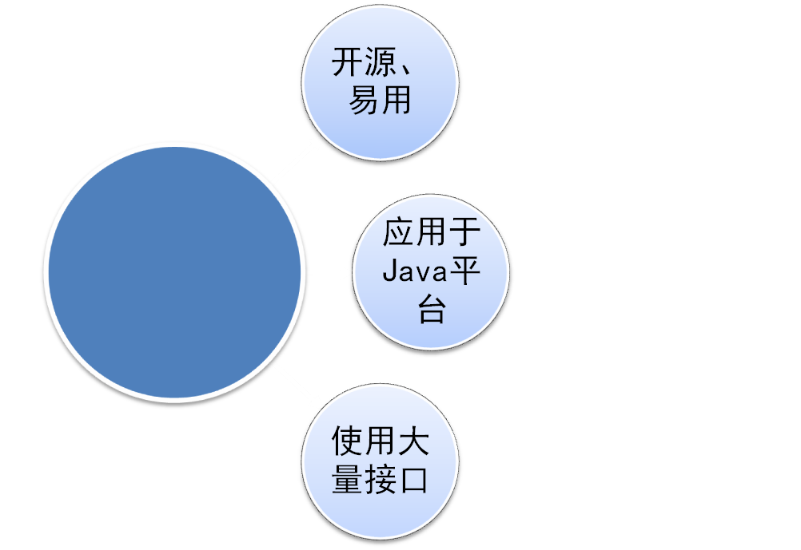
DOM4J
Document：定义XML文档
Element：定义XML元素
Text：定义XML文本节点
Attribute：定义了XML 的属性
……
DOM4J
Notes:
生成的XML文件格式工整
6

Slide 7
DOM4J解析XML
需求说明
显示手机收藏信息
保存手机收藏信息
为手机收藏信息添加新的节点
修改/删除手机收藏信息节点
演示示例2： 使用DOM4J解析XML文件
Notes:
7

Slide 8
练习2：使用DOM4J解析XML文件
显示手机收藏信息
保存手机收藏信息
为手机收藏信息添加新的节点
修改/删除手机收藏信息节点
Notes:
8

Slide 9
总结
DOM解析XML的方法
DOM4J解析XML的方法

Slide 10
问题及作业
集中问题&课后作业

Slide 11


扫一扫 关注课工场
扫一扫 下载APP

